Slide 1
Review Components, props, state in React

Slide 2
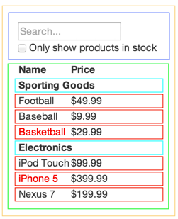
Component
แนวคิดของ Component คือการเขียนองค์ประกอบของ View ให้ย่อยที่สุดเท่าที่จะย่อยได้ และเน้นให้ Reusable ได้เยอะ
ตัวอย่างเช่น รูปด้านล่าง ตัวอย่าง classic จาก Facebook
ที่มา: https://microbenz.in.th/
ที่มา: https://facebook.github.io/react/img/blog/thinking-in-react-components.png

Slide 3
Component
เราสามารถแบ่งหน้าจอนี้ออกมาได้ 5 Component ด้วยกัน คือ
ProductRow (สีแดง): แสดงชื่อสินค้า และราคา
ProductCategoryRow (สีฟ้าอ่อน): แสดงชื่อประเภทสินค้า
ProductTable (สีเขียว): แสดงรายการสินค้า (ซึ่งจะประกอบด้วย ProductCategoryRow + ProductRow)
SearchBar (สีน้ำเงิน): แสดง Search Box ที่ filter ข้อมูลตาราง พร้อมปุ่ม Option ว่าจะให้แสดงเฉพาะสินค้าที่มีใน stock
FilterableProductTable (สีส้ม): แสดงข้อมูลสินค้า ที่เราสามารถ filter ข้อมูลในตารางได้ ด้วยการพิมพ์ใน search box (เป็นคนครอบทุกอันทั้งหมด)

Slide 4
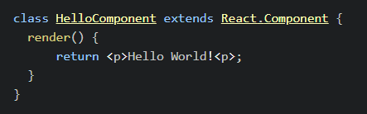
Component
ซึ่งการแบ่ง Component จะมีข้อดีที่ว่า
มีการแบ่งส่วนกันเขียน แยกส่วนกันชัดเจน
สามารถ reuse component ไปใช้ที่อื่นได้ หากต้องการอะไรที่คล้ายๆ กัน
แก้ไขง่าย เช่น ถ้าเราอยากให้แสดงจำนวนสินค้าเพิ่ม เราก็แก้ไขแค่ ProductRow อันเดียวพอ
โดย Component ใน React นั้นจะเขียนได้หลายแบบมาก แต่ที่ใช้กันเยอะมากและเป็นมาตรฐานสำหรับมือใหม่ คือ extends คลาส Component ของ React ดังรูป

Slide 5
โครงสร้างของคอมโพแนนท์แบบคลาส (Class Component)
คอมโพแนนท์มีอินพุท คือ props
คอมโพแนนท์แบบคลาส สามารถเก็บ state และเราสามารถเปลี่ยนค่า state ด้วย เมธอท this.setState()
คอมโพแนนท์แบบคลาส มีเมธอท render() ที่ return JSX อิลิเมนท์
เราสามารถ initial state ได้ใน constructor

Slide 6
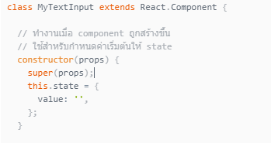
ตัวอย่างคอมโพแนนท์ MyTextInput มีค่าอินพุท props เป็น label และมี state สำหรับเก็บค่าอินพุทที่กรอกเข้ามาทาง TextInput

Slide 7
Props คืออะไร ?
props ย่อมาจาก properties มันเป็นตัวที่ทำให้ React Component หนึ่งสามารถส่งข้อมูลต่างๆ ไปอีก component หนึ่งได้ อีกทั้งยังสามารถส่งค่าเป็น "Integer, Float, String, Object, Array หรือแม้แต่ Function”” ก็ได้
https://prongbang.github.io/react/2018/06/13/react-props-state.html

Slide 8




การส่งค่าผ่าน props ใน React
ส่งค่า String
ส่งค่า Float
ส่งค่า Integer
ส่งค่า Object

Slide 9

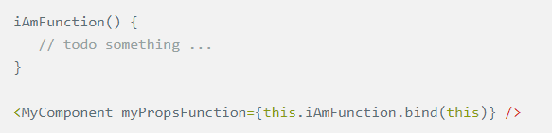
การส่งค่าผ่าน props ใน React
ส่งค่า Array
ส่งค่า Function

Slide 10


การรับค่าของ props
ใช้ "this.props.ชื่อของ props ที่เราส่งผ่าน component"
เช่น เราถ้าเราส่งค่าผ่าน props ชื่อ "iAmProps"
เราจะส่งค่า “Hello props” ผ่าน props ชื่อ iAmProps
ตอนรับค่าเราสามารถเขียนคำสั่งได้ดังนี้

Slide 11
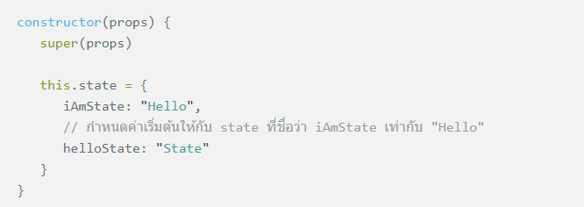
State :
state คือ การเก็บข้อมูลใน Component ของ React ซึ่งจะเก็บข้อมูลในรูปแบบของ JavaScript object
วิธีการใช้ state ให้เราไปประกาศค่าเริ่มต้นของ state ใน constructor ก่อน ตามนี้

Slide 12


State :
วิธีดึงค่าจาก state เราก็แค่เรียกใช้ “this.state.ชื่อ state ที่เราต้องการ” เช่น
วิธีการเปลี่ยนแปลงข้อมูลใน state เราจะต้องใช้ฟังก์ชัน “setState” โดยเราต้องระบุ key ของ object ที่เป็นชื่อ state และข้อมูลที่ต้องการเปลี่ยนแปลง เช่น
ถ้าต้องการเปลี่ยนแปลงข้อมูล state หลายตัว เราสามารถใช้แบบนี้ได้

